Slide 1
Конспект занятия по лепке в подготовительной группе на тему : «Веселые инопланетяне».
Цель: Развивать умение лепить задуманный образ по представлению, предвидеть результат и достигать его.
Задачи:
1.Формировать умения использовать разнообразные приемы ( рас­катывания, растягивания, расплющивания, различные способы соединения деталей поделки).
2. Развивать мелкую моторику руки, развивать навыки творческого рассказывания и рас­сказывания по предложенному плану.
3. Воспитывать у детей навыки совместной деятельности, аккуратность
при работе с пластилином.
Предварительная работа:
1. Беседа о космосе, первом полете человека в космос, профессии
Космонавт.
2. Просмотр иллюстраций с изображением космоса и космических
Объектов.
3. Познавательная деятельность, просмотр презентации Солнечной
Системы.
Материал: Пластилин разных цветов, дощечки, стеки, салфетки.

Slide 5
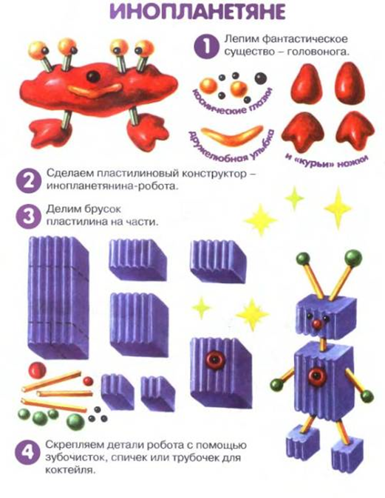
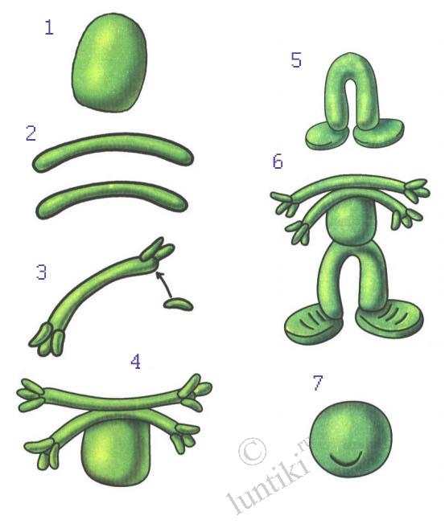
Работа детей самостоятельно:
Сейчас вы можете пофантазировать и слепить инопла­нетян такими, какими вы их воображаете. Для этого у вас есть пластилин разных цветов, стеки.

